Slide 1
Cenário econômico e perspectivas
CIC Caxias do Sul
24 de junho de 2019

Slide 2



Cenário internacional
Economia mundial perde ritmo, mas segue em expansão
Crescimento do PIB mundial e grupos de países para 2019
(Var. % em relação ao ano anterior)
abr/18
out/18
jan/19
abr/19
Diferença abr/18-abr/19
2019
2019
2019
2019
Mundo
-0,6 p.p.
3,9%
3,7%
3,5%
3,3%
2,2%
2,1%
2,0%
1,8%
-0,4 p.p.
Avançados
2,7%
2,5%
2,5%
2,3%
-0,4 p.p.
2,0%
1,9%
1,6%
1,3%
-0,7 p.p.
5,1%
4,7%
4,5%
4,4%
-0,7 p.p.
Emergentes
6,4%
6,2%
6,2%
6,3%
-0,1 p.p.
3,2%
-1,6%
-1,6%
-1,2%
-4,4 p.p.
FMI.

Slide 3
Cenário internacional
Desaceleração mundial e problemas estruturais serão desafios à China para os próximos anos
Evolução do crescimento da economia chinesa
(Var. % anual)
Políticas internas de estabilização:
Realizado
Redução de impostos (IVA)
Expansão do crédito
Previsto
Aumento do dispêndio público em infraestrutura
Revisão da expansão do PIB em 2019:
6,5%
6,0% a 6,5%
FMI. Elaboração: FIERGS/UEE.

Slide 4
Recrudescimento das tensões comerciais
Tarifas sobre importações: todos os produtos
(Alíquota média em %)
Tarifas em 2017
3,8
1,5
1,4
1,2
Média do G20
Banco Mundial. US Census Bureau. Federal Reserve of St. Louis.

Slide 5
Recrudescimento das tensões comerciais
Tarifas sobre importações: todos os produtos
(Alíquota média em %)
Tarifas em 2017
5,8
Tarifas a incidir em 2018
4,4
Tarifas a incidir em 2019
3,8
1,6
1,4
1,5
1,4
1,2
Média do G20
Escalada da Guerra comercial iniciou no início do 2º trim. de 2018
Banco Mundial. US Census Bureau. Federal Reserve of St. Louis.

Slide 6
Recrudescimento das tensões comerciais
Tarifas sobre importações: todos os produtos
(Alíquota média em %)
8,3
Tarifas em 2017
5,8
Tarifas a incidir em 2018
4,4
Tarifas a incidir em 2019
Tarifas adicionais sugeridas em maio/19
1,6
1,4
Média do G20
Exportações dos EUA para a China X Novos pedidos de manufaturados nos EUA
(Var. % MM 3 meses | Var. %. acum. 12 meses)
Escalada da Guerra comercial iniciou no início do 2º trim. de 2018
Fracasso das negociações elevou os riscos no cenário internacional
Tarifas adicionais poderão subtrair 0,3 p.p. do PIB mundial
Exportações
Maturação das tensões já impacta a economia americana
Novos pedidos
Banco Mundial. US Census Bureau. Federal Reserve of St. Louis.

Slide 7
Cenário internacional
Há menos espaço para políticas econômicas nos desenvolvidos para fazer frente à recessões
Dívida Bruta do Governo Geral em % ao PIB
(Base 2001 = 100)
Taxa de Juros de Longo Prazo
(Taxa de retorno em %)
FED. FMI

Slide 8
Cenário internacional
E o que esperar do Dólar?
DOLLAR INDEX
Taxa de Câmbio
Dólar forte
Dollar Index e Taxa de Câmbio
(Índice jan/05=100 | R$/US$ nominal)
Real desvalorizado
Dollar Index
Taxa de câmbio
Dólar fraco
Real valorizado
Os movimentos internacionais do dólar são mais importantes para a dinâmica da taxa de câmbio no longo prazo do que a conjuntura nacional
BCB e FED. Elaboração FIERGS/UEE.

Slide 9
Cenário Brasil

Slide 10
Economia perdeu força
A recuperação da economia brasileira era lenta e tem perdido tração desde meados do ano passado
PIB
(Variação % sobre mesmo trimestre ano anterior)
Nos últimos 10 anos, a média de crescimento foi de 1,2%
O PIB per capita está no mesmo patamar de 2009
IBGE

Slide 11
Por que 2019 frustrou as expectativas?
O início de 2019 reverbera os choques de 2018
Crise da Argentina impactou duramente as exportações de manufaturados
Greve dos caminhoneiros desabasteceu setores e elevou os custos de transporte. Também aumentou o quadro de incerteza
Polarização durante as eleições gerou incerteza e impactou juros e câmbio, adiando decisões de investimentos
Mais recentemente, houve a queda da Barragem em Brumadinho, que exercerá influência sobre a economia durante todo o ano
Ruídos na articulação da reforma da Previdência deixam investidores em compasso de espera

Slide 12
Por que 2019 frustrou as expectativas?
O ritmo de recuperação tem sido aquém do esperado
Expectativas de mercado para o PIB em 2019 e 2020
(var % anual projetada)
Ruído político também contribuiu para a reversão das expectativas
Tendência é voltar para a recuperação lenta e gradual quando os choques se dissiparem
2019
2020
Boletim Focus

Slide 13
Recuperação industrial interrompida
A Indústria foi o segmento mais afetado pela crise e a sua recuperação refletiu os ruídos recentes
Produção industrial
(Índice 2012=100, com ajuste sazonal)
- 3,7% em comparação com junho/18
Utilização da Capacidade Instalada
(Em %)
Os choques afetaram investimentos, exportações e consumo de bens duráveis
IBGE

Slide 14
A volta da retomada
Após o primeiro semestre com desempenho abaixo do esperado, a tendência é a retomada do ciclo de recuperação
Os elementos que sustentam a recuperação cíclica continuam presentes:
Confiança elevada
Mercado de trabalho desaquecido
Ociosidade na indústria
Inflação controlada e juros baixos
Queda sistemática do endividamento das famílias
Estoques ajustados

Slide 15
Melhora do emprego formal segue distante
O emprego apresenta defasagem de resposta à atividade econômica
PIB e Estoque de empregos formais – Brasil
(Variação % acumulada em 4 trimestres)
Em geral, máximos locais no emprego são precedidos por máximos locais na atividade
IBGE. Ministério da Economia.

Slide 16
Melhora do emprego formal segue distante
O emprego apresenta defasagem de resposta à atividade econômica
PIB e Estoque de empregos formais – Brasil
(Variação % acumulada em 4 trimestres)
Em média, há uma defasagem de 4 meses nos máximos e de 6 meses nos mínimos
Da mesma forma, mínimos locais no emprego são precedidos por mínimos locais na atividade
IBGE. Ministério da Economia.

Slide 17
Inflação e juros
A demanda fraca tem mantido a inflação controlada, permitindo juros mais baixos
Inflação e Juros
(em var. % acum. 12 meses e taxa % a.a.)
IPCA
Meta
Selic
A inflação mais alta no momento é consequência direta da Greve dos Caminhoneiros
2017
2,95%
4,50%
7,00%
2018
3,75%
4,50%
6,50%
2019
3,84%*
4,25%
5,75%*
2020
4,00%*
4,00%
6,50%*
A expectativa é de inflação baixa nos próximos anos
2021
3,75%*
3,75%
7,50%
Novos cortes são bem-vindos, mas não serão o “motor” da retomada vigorosa
Núcleos
IPCA
Selic
Serviços
IBGE. BCB. Focus

Slide 18
Transição no mercado de crédito
O mercado de crédito repercutiu pouco as quedas na Selic. Estamos vivendo uma “mudança de modelo” no crédito
Saldo da Carteira de Crédito
(Var % real )
Saldo Carteira de Crédito
(Posição em dez - % do PIB)
Ano
Livres
Direcion.
2008
26,8
12,9
2010
27,2
16,9
2013
28,2
22,6
2015
27,4
26,5
2018
25,6
21,8
BCB. *Variação aqui é abril sobre abril de 2018

Slide 19
Perspectivas melhores para o consumo
As vendas de produtos relacionados ao crédito caíram mais durante a crise e ainda não se recuperaram
Vendas no varejo
(Índice de volume dessazonalizado – abr/08=100)
Relacionados a renda: Combustíveis, Supermercado, Vestuário, Livros, Artigos médicos e farmacêuticos
Relacionadas ao crédito: Veículos, Materiais de Construção, Móveis e Eletrodomésticos
PMC/IBGE. Elaboração: FIERGS/UEE
Notes:
OBS: Massa salarial habitualmente recebida por todos os trabalhos.

Slide 20
O que fazer para voltar a crescer?
Fica a sensação de que o Brasil parou. O que fazer para não ficarmos presos nessa armadilha de crescimento baixo?
Não tem solução fácil. Na ausência de um “motor” do crescimento, é preciso prosseguir com agenda de reformas. TLP, Modernização trabalhista, teto dos gastos foram só o início
Ainda temos uma agenda muito extensa pela frente
É a resolução dessa agenda que vai pavimentar o caminho para o crescimento mais vigoroso
Má notícia
Parece que o 1% a.a. de crescimento é mesmo a tendência atual
Boa notícia
Já conhecemos a agenda há bastante tempo, e ela tem avançado, mesmo que lentamente

Slide 21
Resolver a crise fiscal é condição necessária
Situação fiscal é muito grave, e deve ser prioridade
Receita e Despesa Primária do Gov. Central
(em % do PIB)
Em dez anos, a receita se reduziu em 0,9 p.p. do PIB (R$ 188 bi) enquanto que a despesa se elevou em 3,6 p.p (R$ 476 bi)
Em 2018:
-1,8% do PIB
Sem RGPS:
+1,0% do PIB
2019 será o 6º ano consecutivo de déficit primário, e o quadro não se reverterá antes de 2022
Desequilíbrio fiscal se deve basicamente ao comportamento da despesa
STN.

Slide 22
Resolver a crise fiscal é condição necessária
Situação fiscal é muito grave, e deve ser prioridade
Receita e Despesa Primária do Gov. Central
(em % do PIB)
Composição da despesa primária
(em % do total)
Discricionárias
Obrigatórias
Previdência
+ Pessoal
59%
66%
Demais
Obrigatórias
22%
25%
STN

Slide 23
Resolver a crise fiscal é condição necessária
Situação fiscal é muito grave, e deve ser prioridade
Receita e Despesa Primária do Gov. Central
(em % do PIB)
Dívida Bruta do Governo Geral
(em % do PIB)
STN e BCB.

Slide 24
Crise fiscal
Em muitos estados, a situação fiscal é ainda pior
Mais da metade dos estados estouraram o limite de despesa com pessoal
previsto pela LRF
STN.

Slide 25
Crise fiscal
Nesse contexto, não existe espaço fiscal para realização de investimentos públicos
Investimentos do Governo Geral
(em % do PIB)
Em 2017, União, Estados e Municípios somados investiram 1,2% do PIB (R$ 76,3 bilhões)
Nesse mesmo ano, o gasto com Previdência Social nos 3 níveis de Governo foi de 13,6% do PIB (R$ 890,6 bilhões)
IPEA. IFI

Slide 26
Crise fiscal
No curto prazo, a crise fiscal afeta o crescimento econômico por duas formas principais:
1. Aumenta a incerteza quanto à capacidade do Estado em honrar seus compromissos sem gerar inflação ou aumentar impostos, o que adia as decisões de consumo e investimento do setor privado
2. Diante da imperatividade do ajuste, o Estado limita os gastos não obrigatórios, penalizando os investimentos e os serviços públicos, o que também reduz as perspectivas de crescimento. Isso acontece nos três níveis de governo

Slide 27
Cenário político e reforma da Previdência

Slide 28
Presidencialismo de coalizão
Coalizão do Presidente
(em % do número de cadeiras na Câmara dos deputados)
Dilma
Fim
Jânio Quadros
Lula
Início
Fernando Collor
Bolsonaro
Início
Figueredo (2012): Coalizões governamentais na democracia brasileira; Pereira (2017): Medindo a governabilidade no Brasil - O presidencialismo de coalizão nos governos FHC, Lula e Dilma

Slide 29
A polêmica da falta de articulação
O presidencialismo de coalizão
Dividir o poder ≠ corrupção
Para montar um governo, o Presidente precisa dividir o poder com os demais partidos
  Essa divisão ocorre através do compartilhamento de agendas
As instituições foram criadas para funcionar com Partidos, não com bancadas temáticas
  O líder faz a relação entre Governo e Pres. do Câmara dos Deputados
  O líder organiza a sua base para o cumprimento da agenda mais ampla
A narrativa de Maia e Alcolumbre de que o Governo não possui agenda e o Congresso precisa assumir o protagonismo é ruim para o Bolsonaro
Os casos mais recentes são o “Orçamento Impositivo” e o Projeto de lei que muda a indicação para agências reguladoras

Slide 30
Reforma da previdência passa?
A articulação em torno da reforma da Previdência
Líderes de 13 partidos (PR, SD, PPS, DEM, MDB, PRB, PSD, PTB, PP, PSDB, Patriotas, Pros e Podemos) já divulgaram apoio à reforma da Previdência, mas impõem condições. Pedem a exclusão da proposta de dois aspectos: o Benefício de Prestação Continuada (BPC) e a aposentadoria rural.
Os votos dos 13 partidos que declararam apoio, mais os votos PSL e o Novo, somam 332 votos (há quem obtenha mais de 340 votos nessa conta)
Nessa conta, para atingir os 308, o Governo precisaria obter 92% de fidelidade
Na votação do Teto dos Gastos, Temer conseguiu 87% de fidelidade
Governadores terão papel fundamental para o governo adquirir o apoio para a Reforma
Estados do Norte e Nordeste são aqueles que relativamente mais se beneficiarão da Reforma

Slide 31
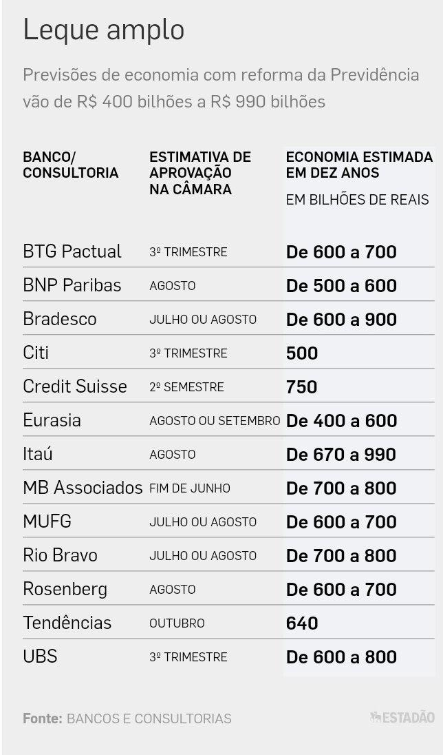
Reforma da previdência passa?
A articulação em torno da reforma da Previdência

Slide 32
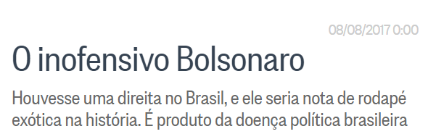
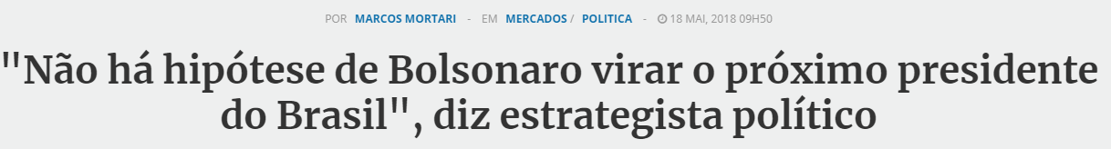
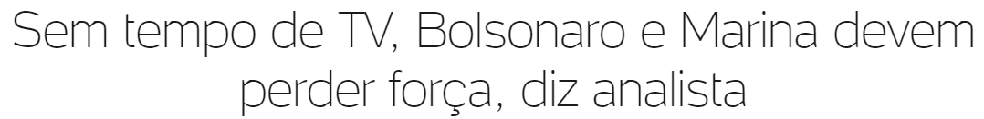
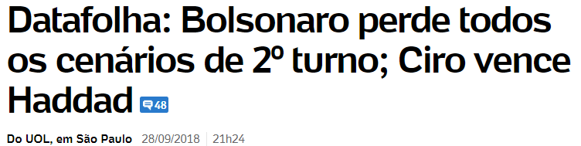
O Governo terá sucesso?
Afirmar que Bolsonaro não terá sucesso pode ser precipitado...
Sobre a possível candidatura
Virou candidato mas não tem chances
Desidrata quando começar a TV
Perde no segundo turno
A narrativa atual é que o Governo envelheceu rápido

Slide 33
Governo permanece forte
Apesar dos ruídos, o Governo ainda tem prestígio entre a população
Você tem uma imagem positiva ou negativa desses líderes políticos?
Atlas

Slide 34
Crise econômica e inflexão política
No final, governos são avaliados pelo desempenho econômico
Taxa de crescimento do PIB per capita
(Var. % anual média nos últimos cinco anos)
Revolução de 30
Suicídio de Vargas
Fim da Ditadura
PT vai ao poder
Impeachment Dilma
Fim do Estado Novo
Golpe Militar
Impeachment de Collor
Ipeadata.. IBGE. Elaboração UEE

Slide 35
Considerações Finais
Desempenho econômico ruim do 1º trimestre não pode ser atribuído ao Governo, mas queda nas expectativas sim
Medidas importantes já foram tomadas, porém o Presidente parece perder tempo com pautas desnecessárias e Governo deposita todas as fichas na Previdência
Os próximos anos serão de recuperação econômica e há espaço para o crescimento sem pressões inflacionárias, o que abre espaço para que os juros permaneçam baixos por mais tempo
A reforma da Previdência é o sinal de que a crise fiscal será resolvida através de um ajuste nas contas públicas
Os entraves ao crescimento de longo prazo permanecem os mesmos

